Slide 1

Yazılım Nedir
Yazılım
- Tanımlanmış bir işlevi yerine getiren, - Girdi ve Çıktıları olan,
- Herhangi bir donanım üzerinde çalışan, - Bilgisayar programı veya programlarından ve - Kullanım ve bakım kılavuzları gibi belgelerden oluşan bir üründür.
x
Notes:
x

Slide 2
Yazılım Mühendisliği (YM) - Nedir
IEEE Bilgisayar Topluluğunun Yazılım Mühendisliği Tarifi:
“Mühendislik eylemlerinin, (Geliştirme, İşletme, ve Bakım), disiplinli, sistematik ve nicelikli bir şekilde yazılıma uygulanması”
x
Notes:
x

Slide 3
YM - Önemi
Yazılımın hayatımıza girmediği yer var mı?
Yazılımsız hayat nasıl olurdu?
Yazılım ve Eğitim
Yazılım ve Ekonomi
Yazılım ve Haberleşme
Yazılımın verimliliğe katkısı
Yazılımın kültüre etkisi
x

Slide 4

YM - Tarihçesi
İlk Bilgisayarlar ve Makine ve Assembly Dili
İşletim Sistemleri ve Anabilgisayarlar (Mainframe), Kart okuyucuları
DOS ve PC’ler
Derleyici (Compiler) ve Yorumlayıcılar (Interpreter) ve Yeni nesil yazılım dilleri
Windows
Yarı İletken teknolojisinin fiyat ve boyutlara etkisi
Veri haberleşmesindeki gelişmeler
İnternet
x

Slide 5
Yazılım Süreçleri
Gereksinim Belirtimleri (Requirements Specifications)
Tasarım (Design)
Kodlama (Coding)
Test (Test - Validation)
İşletim ve Bakım (Operation and Maintenance)
Proje Yönetimi
Kalite Yönetimi
Düzenleşim (Konfigürasyon)/Değişim Yönetimi
x

Slide 6
Yazılım Geliştirme Modelleri
 Şelale Modeli (Waterfall Model)
- Klasik/Geleneksel
 Döngüsel Model (Cyclic Model)
- Prototip - Küçük Ölçek
 Artımlı Geliştirme (Incremental Development)
- Öncelikli Gereksinimler
 Evrimsel Geliştirme (Evolutionary Development)
- Aşırı Programlama (XP - Extreme Programming)
 Bileşen-Bazlı Geliştirme (Component-Based Dev)
- Tekrar Kullanılabilir Bileşenler (Reusable Components)  Temiz Oda Modeli (Clean-Room Approach)
- Her aşamada hata önleme (Hata ayıklama ve temizleme yerine)
x

Slide 7
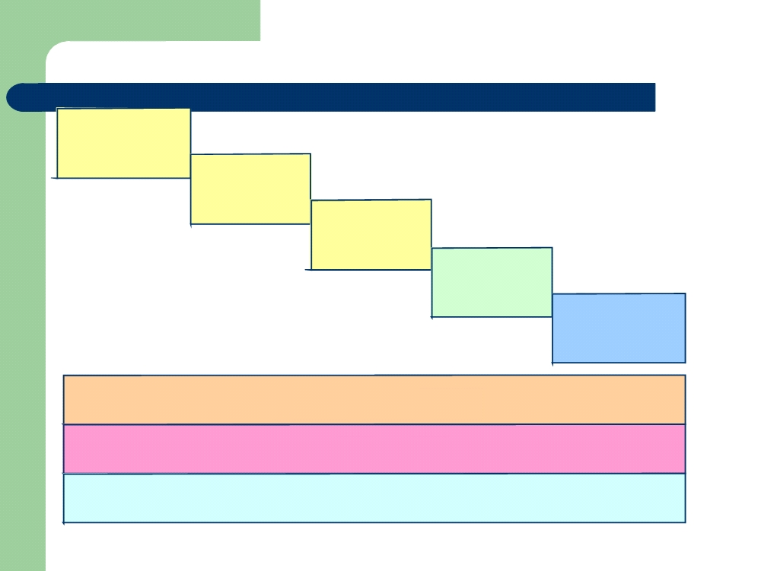
Şelale Modeli
Gereksinimler
Tasarım
Kodlama
Test
Bakım/Destek
Proje Yönetimi Kalite Yönetimi
Konfigürasyon Yönetimi
x

Slide 8
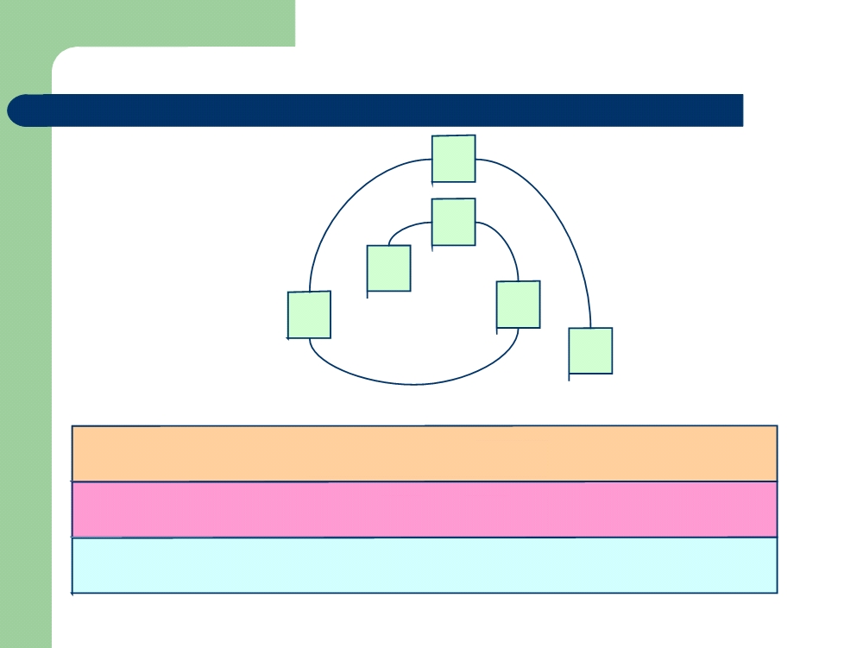
Döngüsel Model
K
K
G
G
T
T
Proje Yönetimi
Kalite Yönetimi
Konfigürasyon Yönetimi
x

Slide 9
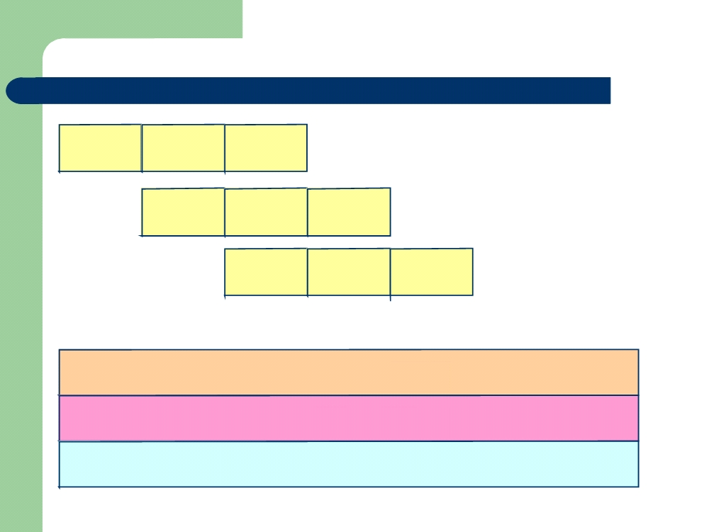
Artımlı Geliştirme
G K T
Faz 1
G K T
Faz 2
G K T
Faz 3
Proje Yönetimi
Kalite Yönetimi
Konfigürasyon Yönetimi
x

Slide 10
ACM/IEEE Etik Kuralları
 ABD’de profesyonel gruplar bir araya gelip etik kurallarını oluşturmuşlardır.
 Bu gruplara üye olurken, bu kuralların altını imzalamanız gerekir.
 Bu kurallar Tüm Yazılım Mühendislerinin (pratisyen, eğitimci, yönetici, şef, politika belirleyici, ve stajyerler) davranış ve kararlarında uyması gereken sekiz prensipten oluşmaktadır.
I. Sommerville’in Softare Engineering Ders Notları sunumundan çevrilmiştir.
x

Slide 11
Etik Kuralları - Giriş
Bu kuralların kısa açıklamaları özet halinde verilmiştir. Detaylı sürümü daha geniş ve örnekli açıklamaları içermektedir. Bu detay ve örneklerin yokluğunda kısa açıklamalar kuru ve boş gelebilir.
Yazılım Mühendisleri kendilerini yazılımın her aşamasını faydalı ve saygın bir meslek kılmaya adayacaklardır. Yazılım Mühendisleri, umumun sağlık, emniyet ve yararı için, aşağıdaki sekiz prensibe uyacaklardır:
x

Slide 12
Etik Kuralları - Prensipler
 UMUM
- Yazılım Mühendisleri halkın yararına uygun hareket edeceklerdir.
 MÜŞTERİ VE İŞVEREN
- Yazılım Mühendisleri müşteri ve işverenin çıkarlarını halkın yararlarına uygun olarak gözeteceklerdir.
 ÜRÜN
- Yazılım Mühendisleri ürünlerinin ve uyarlamalarının mümkün olan en üstün profesyonel standartlara uygunluğunu sağlayacaklardır.
x

Slide 13
Etik Kuralları - Prensipler
 MUHAKEME
- Yazılım Mühendisleri tüm muhakemelerinde bütünlük ve bağımsızlıklarını koruyacaklardır.
 YÖNETİM
- Yazılım Mühendisliği yöneticileri ve liderleri yazılım geliştirme ve bakımında etik yaklaşımları benimseyip destekleyeceklerdir.
 MESLEK
- Yazılım Mühendisleri mesleğin şöhretini ve bütünlüğünü halkın yararına ileri seviyelere taşıyacaklardır.
x

Slide 14
Etik Kuralları - Prensipler
 ÇALIŞMA ARKADAŞLARI
- Yazılım Mühendisleri çalışma arkadaşlarına adil davranacaklar ve destek olacaklardır.
 KENDİSİ
- Yazılım Mühendisleri hayatları boyunca mesleklerini daha iyi yapabilmek için öğrenme içinde olacaklar ve icraatlarında etik yaklaşımları önde tutacaklardır.
x

Slide 15
Etik Problemleri
Üst yönetiminizle düşünce farkının oluşması
İşvereniniz Güvenlik-Kritik bir sistemi yeterli testlerini yapmadan müşteriye teslim etmenizi istemesi
Askeri amaçlı nükleer silah yapımında çalışmak.
x

Slide 16
Sistem Mühendisliği
Tüm sistemin işlevsel, işletimsel ve davranış özelliklerini gösteren belge, prototip veya model yaratma.
Sistem sadece yazılım değildir:
-Yazılım
Donanım
Veri Tabanı
Süreçler
-Dokümanlar/Kılavuzlar
-İnsanlar (Kullanıcılar ve Sistem Yöneticileri)
x

Slide 17
Sistem Özellikleri:
İşlevsellik (Functionality)
Güvenirlilik (Reliability)
Güvenlik (Security)
Emniyet (Safety)
Başarım (Performance)
Esneklik (Flexibility)
Ölçeklenebilirlik (Scalability)
Taşınabilirlik (Portability)
Yararlanırlık (Availability)
Kullanılabilirlik (Usability)
x

Slide 18
Gereksinimler (Requirements)
Elde edilmesi (Elicitation)
Analizi (Analysis)
Uzlaşılması (Negotiation)
Belirtilmesi (Specification)
Doğrulanması (Verification)
Yönetilmesi (Management)
 Kalite Yönetimi  Değişim Yönetimi
x

Slide 19
Gereksinimler - Elde Edilmesi
Sistemin olurluğunu teknik ve iş açısından araştır
Sistemden fayda sağlayacakları ve bakış açılarını belirle (Kullanıcılar, yöneticiler, planlama, …)
Sistemin yaşayacağı teknik ortamı belirle (donanım, işletim sistemi, haberleşme ortamı, …)
Alanın getirdiği kısıtlamaları belirle (standartlar, anlaşmalar, …)
Gereksinim toplama yöntemlerini belirle (teke tek görüşme, toplantı, anket, …)
Tüm fayda sağlayanlardan belirlenen yöntemlerle gereksinimleri toparla
Tam tanımlanamayan gereksinimleri prototiplemeye aday olarak belgele
Kullanım senaryoları ile müşterilerin gereksinimleri daha kolay belirtmesini sağla
x

Slide 20
Gereksinimler - Analiz
Problemi tümüyle anlamak ilk aşama
Her gereksinimin kaynağını ve nedenini belirt
Değişik bakış açıları kullan
- prototip, veri, işlevsel, davranış modelleri
İşlev gruplarını ve hiyerarşisini belirle
- ana fonksiyon, fonksiyon, alt fonksiyon, …
Gevşek tanımları sıkılaştır
Öncelik sırasını belirle
x

Slide 21
Gereksinimler - Uzlaşılması
Kontrat dışı istekler
Müşteri gruplarının çelişkili istekler
Öncelik sırasındaki uzlaşmazlıklar
İsteklerin teknoloji ile çelişmesi
Fazların içeriği
x

Slide 22
Gereksinimler - Belirtilmesi
YGB - Yazılım Gereksinim Belirtimleri (SRS - Software Requirements Specifications)
Grafiksel Model
 YTD - Yazılım Tanımlama Dili (SDL - Software Description Language)
 Kullanım Senaryoları (Use Cases)  Form Tabanlı Belirtimler
x

Slide 23
Gereksinimler - Yöntemler
 FAST (Facilitated Application Specification Technique)
Toplantı
Müşteri ve Yazılım Müh.
İş Ortamı Dışında
Hazırlık ve Katılım kuralları önceden belirlenmiş
Gündem
Tüm konuları kapsayan fakat serbest fikir alışverişini sağlayan
Toplantı gidişatı Uzlaştırıcı tarafından yönetilen
Bilgi Mekanizması (Kara Tahta, Duvar, Sanal Ortamlar, …)
Amaç
Uzlaşılmış çözüm gereksinimleri ve öncelikleri
x

Slide 24

Gereksinimler - Yöntemler
 QFD (Quality Function Deployment)
 Müşteri İstekleri
Varsayılan İstekler
Heyecanlandıran İstekler
- İşlev Tanımlama - Hangi işlevlerin ne yapacağı ve değerleri
- Bilgi Tanımlama - Sistemin kullanacağı ve üreteceği veri nesneleri ve olaylar
- Görev Tanımlama - Sistemin ortamında nasıl davranması gerektiği
- Değer Analizi - Yukarıdaki aşamalarda tanımlanan gereksinimlerin önem ve öncelik sırasının belirlenmesi
x

